Slide 1
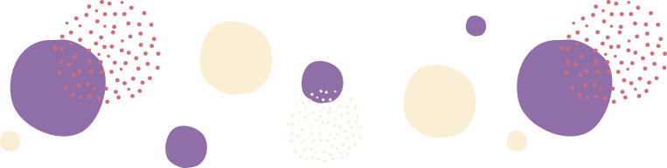
Mari Foto Bersama

Slide 2

BANTU KAMI RUANG BERPROSES UNTUK MENJADI LEBIH BAIK LAGI DENGAN ISI LINK :
https://bit.ly/EvaluasiPsytalk52

Slide 3
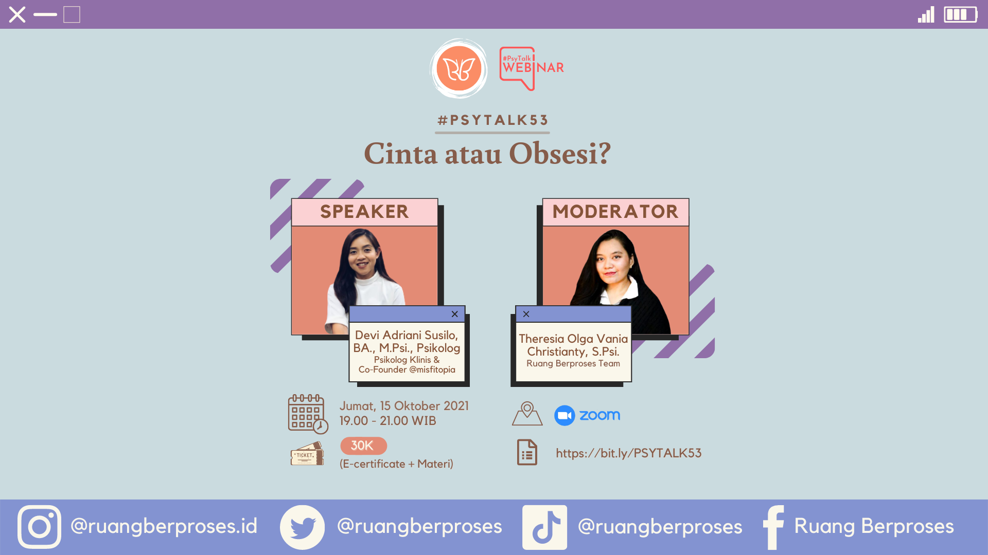

Slide 4
